Slide 1


Norme de la qualité relative à la douleur chronique
Orienter des soins fondés sur des données probantes pour les personnes atteintes de douleur chronique en Ontario
Notes:
Si vous avez des questions sur le contenu de cette présentation, veuillez nous contacter à QualityStandards@hqontario.ca

Slide 2
Objectifs
Aperçu des normes de qualité
De quoi s’agit-il? Comment sont-elles utilisées?
Pourquoi cette norme de qualité est-elle nécessaire?
Il existe des lacunes et des écarts dans la qualité des soins pour
les personnes vivant avec des douleurs chroniques en Ontario
Comment mesurer le succès
Indicateurs qui peuvent vous aider à mesurer vos efforts d’amélioration de la qualité
Déclarations de qualité en bref
Les énoncés clés de la norme de qualité sur sur la douleur chronique

Slide 3
Normes de qualité
Informent les cliniciens et les patients sur ce devraient être la qualité des soins
Elles se concentrent sur les affections pour lesquelles il existe des variations importantes dans la prestation des soins, ou s’il existe des écarts entre les soins offerts en Ontario et ceux que les patients devraient recevoir
Elles reposent sur les meilleures données probantes disponibles
Notes:
Les normes de qualité sont un petit ensemble d’énoncés à incidence élevée qui décrivent les soins optimaux lorsqu’il existe des écarts de qualité cernés en Ontario.
Leur application est volontaire et les normes sont de nature ambitieuse.
Conçues pour « relever le niveau » dans le but d’offrir les meilleurs soins possible à tous les Ontariens, peu importe où ils vivent dans la province.
Il existe de nombreuses lignes directrices, normes professionnelles et autres recommandations qui enrichissent l’ensemble des données probantes. Les normes de qualité complètent ces ressources.
Les normes de qualité énoncent les caractéristiques des soins qui devraient être offerts, mais ne nomment pas les personnes qui devraient les offrir (contrairement aux autres guides de pratique clinique et guides de pratiques exemplaires).
Les normes de qualité sont :
Concises : 5 à 15 énoncés solides, fondés sur des données probantes, portant sur des domaines de priorité élevée pour l’amélioration.
Accessibles : aident les cliniciens et les organismes de fournisseurs à offrir des soins de la plus haute qualité possible, et les patients à connaître les sujets à aborder avec leurs fournisseurs de soins (comparativement aux guides de pratique clinique qui sont assez arides, les normes sont très accessibles et écrites en langage clair).
Mesurables : chaque énoncé est accompagné d’un ou de plusieurs indicateurs de qualité (structure, processus ou résultat), ainsi que d’un ensemble de mesures des résultats pour l’ensemble de la norme.
Applicables : des outils et des ressources d’amélioration de la qualité soutiennent chaque norme en vue de favoriser l’adoption.

Slide 4
Normes de qualité
Aider les professionnels de la santé à savoir quels soins fournir, en se basant sur les données probantes et le consensus d’experts
Aider les organismes de soins de santé à mesurer, à évaluer et à améliorer la qualité des soins qu’ils fournissent
Assurer continuellement des soins de grande qualité dans l’ensemble de la province
Aider les patients, les résidents, les familles et les soignants à savoir ce qu’ils doivent peuvent exiger en matière de soins
Notes:
Les patients, les aidants naturels et le public peuvent utiliser les normes de qualité pour comprendre les caractéristiques de soins d’excellente qualité, savoir à quoi ils devraient s’attendre de leurs fournisseurs de soins de santé et connaître la façon de discuter de la qualité de leurs soins.
Les RLISS et les organismes responsables de la prévention des maladies peuvent recourir aux normes de qualité pour mesurer les résultats de santé, tenir les fournisseurs de services de santé responsables de la prestation de soins de qualité supérieure et orienter les stratégies d’amélioration régionales.
Les organismes fournisseurs de soins de santé peuvent utiliser les normes de qualité pour mesurer et vérifier la qualité de leurs soins, cerner les écarts, orienter les stratégies d’amélioration organisationnelles et aiguiller les investissements dans les programmes cliniques.
Les professionnels de la santé peuvent recourir aux normes de qualité pour évaluer la façon dont ils exercent leur profession et cerner les secteurs d’amélioration de la qualité au niveau personnel et à l’échelle organisationnelle et ils peuvent intégrer les énoncés fondés sur des données probantes dans le perfectionnement professionnel.
Le gouvernement peut utiliser les normes de qualité pour cerner les domaines de priorité à l’échelle provinciale, éclairer les nouvelles initiatives de collecte de données et de production de rapports et concevoir des indicateurs de rendement et des incitatifs sous forme de financement.

Slide 5



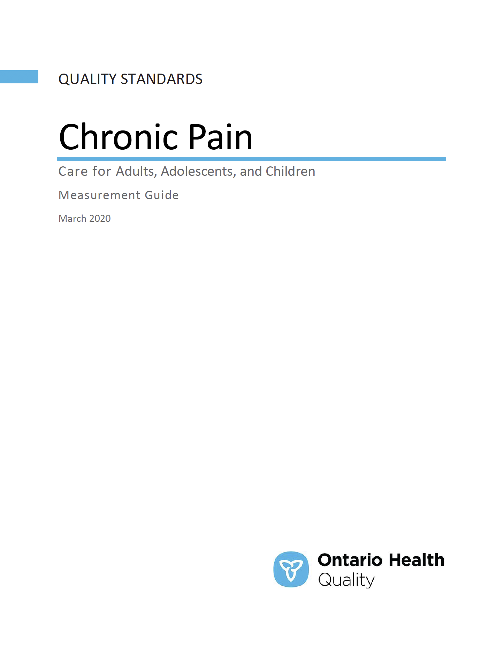
Ressources des normes de qualité
Normes de qualité
Guide de référence des patients
Guide de démarrage
Guide de mesure
Vous trouverez ces ressources ici :
https://www.hqontario.ca/Am%C3%A9liorer-les-soins-gr%C3%A2ce-aux-donn%C3%A9es-probantes/Normes-de-qualit%C3%A9/Voir-toutes-les-normes-de-qualit%C3%A9/Douleur-chronique
Notes:
Chaque norme de qualité porte sur une question de soins de santé spécifique. L’élaboration de chaque norme de qualité s’accompagne d’un assortiment de ressources.
Au moyen d’énoncés concis et faciles à comprendre, les normes de qualité décrivent à quoi ressemblent des soins de qualité pour une affection ou un sujet en fonction des données probantes.
Chaque norme de qualité est accompagnée des documents suivants :
Un guide de référence des patients
Un guide de démarrage
Des tableaux de données
Un guide de mesure
Les normes de qualité fournissent un plan d’action afin de permettre au système de soins de santé en Ontario de mieux fonctionner, de faciliter les transitions harmonieuses et de s’assurer que les patients reçoivent les mêmes soins de qualité supérieure, quel que soit l’endroit où ils vivent.

Slide 6
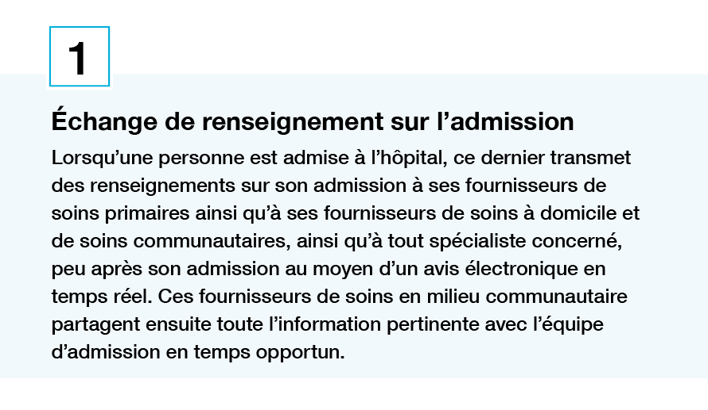
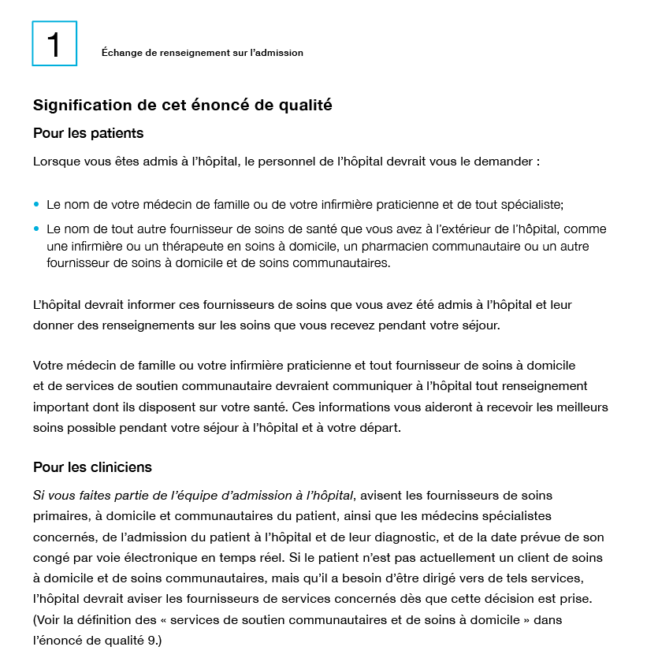

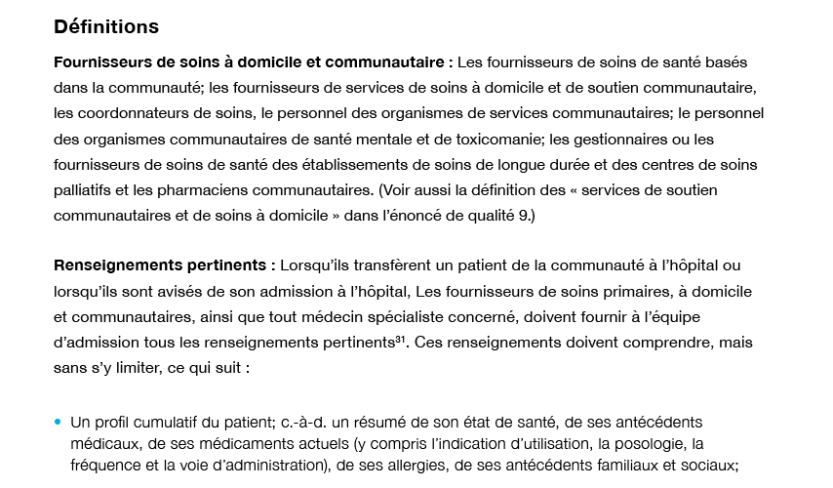
Aperçu de la norme de qualité
L’Énoncé
Le public
Les définitions
Les indicateurs
*Les extraits sont tirés de la norme de qualité Transitions entre l'hôpital et la maison.

Slide 7
Normes de qualité
Guide de référence des patients
Le guide de référence des patients est conçu pour donner aux patients de l’information sur ce à quoi ressemblent des soins de qualité pour diverses affections, en se fondant sur les meilleures données probantes, afin qu’ils puissent poser des questions éclairées à leurs fournisseurs de soins de santé.
Notes:
Chaque norme de qualité comprend un résumé en langage simple pour les patients, les familles, les aidants naturels et le public, appelé le guide de référence des patients.
Participation des patients aux normes de qualité :
Participation à des comités consultatifs en tant que membres
Groupes de discussion et entretiens avec des informateurs clés sur des sujets précis (au besoin)
Période de commentaires du public pour chaque norme de qualité
Consultations sur le guide de référence des patients

Slide 8
Normes de qualité :
Comment le système de santé peut appuyer la mise en œuvre
La mise en œuvre des normes de qualité peut être difficile en raison d'obstacles ou de lacunes au niveau du système, dont beaucoup ont été identifiés tout au long de l'élaboration de cette norme. Santé Ontario travaillera avec d'autres partenaires provinciaux, dont le ministère de la Santé, et les soutiendra afin de combler les lacunes au niveau du système pour soutenir la mise en œuvre des normes de qualité.

Slide 9
Normes de qualité :
Outils de mise en œuvre
Le Guide de démarrage :
Décrit le processus d’utilisation de la norme de qualité à titre de ressource pour offrir des soins de qualité supérieure
Contient des démarches fondées sur des données probantes, ainsi que d’autres outils et modèles utiles pour mettre en œuvre les idées de changement à l’échelle de la pratique
Notes:
Toutefois, il y a des choses que nous pouvons faire aujourd’hui malgré les vastes obstacles systémiques qui pourraient prendre du temps à surmonter. Le Guide de démarrage est un document qui décrit le processus d’utilisation des normes de qualité à titre de ressources pour offrir des soins de qualité supérieure. Il compile un certain nombre de ressources afin de soutenir l’adoption des normes, notamment des liens vers des ressources sur la mise en œuvre et l’amélioration de la qualité, des exemples et des activités à des fins de réflexion, ainsi que des modèles et des documents pour soutenir les activités de planification de la mise en œuvre. Le Guide de démarrage comprend également un modèle de plan d’action et des exemples sur la manière dont les plans d’amélioration de la qualité peuvent aider à faire progresser les normes de qualité.

Slide 10


Normes de qualité :
Quorum
Quorum est une communauté en ligne qui a pour ambition d’améliorer la qualité des soins de santé en Ontario.
La Série sur l’adoption de normes de qualité met en évidence les efforts déployés dans le domaine des soins de santé pour mettre en œuvre des changements et éliminer les lacunes en matière de soins liés aux normes de qualité.
quorum.hqontario.ca
Notes:
Le programme des normes de qualité a mis en évidence plusieurs exemples d’organisations et de groupes qui utilisent diverses normes et procédures de déclaration dans leur milieu de soins cliniques, leur organisation ou leur établissement. Ces exemples se trouvent dans des publications et des discussions sur Quorum.
De plus, nous travaillons à la compilation de ressources et d’outils, tant pour les cliniciens que pour les patients et les familles.
L’accent est mis sur les exemples de mise en œuvre et d’adoption, et sur la façon dont les organisations appliquent les normes de qualité dans leur pratique pour donner des soins.
Nous aimerions beaucoup savoir si vous voulez contribuer à un message ou à un article.

Slide 11
Normes de qualité :
Guide de mesure
Le guide de mesure comporte deux sections dédiées :
Mesure locale : ce que vous pouvez faire pour évaluer la qualité des soins que vous fournissez à l’échelle locale.
Mesure provinciale : ce que vous pouvez faire pour mesurer le succès de la norme de qualité à l’échelle provinciale.

Slide 12
Pourquoi avons-nous besoin d’une norme de qualité pour la douleur chronique?
Notes:
Les données présentées dans les diapositives suivantes concernent les patients atteints de douleur chronique et les aidants naturels.

Slide 13




1 personne sur 5 est atteinte de douleur chronique
Source : Schopflocher, D., Taenzer, P. et Jovey, R. (2011). « The prevalence of chronic pain in Canada ». Pain research and management, 16(6), 445-450.
Notes:
Au Canada, la prévalence de la douleur chronique était de 18,9 % chez les adultes de plus de 18 ans (Schopflocher et coll., 2011)

Slide 14

Parmi les personnes souffrant de douleur chronique, le bas du dos était le siège le plus fréquent (22,3 %) et l’arthrite est la cause la plus fréquemment citée (36,2 %).
Source : Schopflocher, D., Taenzer, P. et Jovey, R. (2011). « The prevalence of chronic pain in Canada ». Pain research and management, 16(6), 445-450.

Slide 15

La douleur chronique a été associée à
• La dépression
• L’anxiété
• La solitude
• Les idées suicidaires et les tentatives de suicide
Source : Ratcliffe, G. E., Enns, M. W., Belik, S. L., et Sareen, J. (2008). Chronic pain conditions and suicidal ideation and suicide attempts: an epidemiologic perspective. The Clinical journal of pain, 24(3), 204-210.

Slide 16

79 % des Canadiens sans douleur chronique ont déclaré une santé mentale florissante (par opposition à une santé mentale modérée ou languissante)
Le taux a chuté à 69 % chez les Canadiens atteints de douleur chronique
Source : Gilmour H. (2015). Chronic Pain, activity restriction and flourishing mental health. Health Reports; 26(1): 15-22

Slide 17



Chez les personnes atteintes de douleur chronique, à mesure que l’intensité de la douleur augmentait, la prévalence d’une santé mentale florissante diminuait
73 % ont déclaré que leur santé mentale était florissante
68 % ont déclaré que leur santé mentale était florissante
59 % ont déclaré que leur santé mentale était florissante
Douleur légère
Douleur modérée
Douleur intense
Source : Gilmour H. (2015). Chronic Pain, activity restriction and flourishing mental health. Health Reports; 26(1): 15-22

Slide 18

Les répondants atteints de douleur chronique ont déclaré avoir une santé mentale passable ou mauvaise 3,2 fois plus souvent que les répondants sans douleur chronique
Source : Enquête sur la santé dans les collectivités canadiennes (ESCC), 2015 fournie par l’Institute for Clinical Evaluative Sciences (ICES)
Notes:
Ajusté en fonction de l’âge et du sexe
Pourcentage de répondants ayant déclaré avoir une santé mentale passable ou mauvaise en 2015, en Ontario, selon la douleur chronique ou l’absence de douleur chronique
13,2 % des personnes atteintes de douleur chronique ont déclaré avoir une santé mentale passable ou mauvaise
4,1 % des personnes atteintes de douleur chronique ont déclaré avoir une santé mentale passable ou mauvaise

Slide 19

Au Canada, on estime que la douleur chronique utilise environ
5 % (7,2 milliards de dollars) du budget public de la santé
Source : Hogan, M. E., Taddio, A., Katz, J., Shah, V. et Krahn, M. (2016). Incremental health care costs for chronic pain in Ontario, Canada: A population-based matched cohort study of adolescents and adults using administrative data. Pain, 157(8), 1626-1633.

Slide 20
En Ontario, lorsque la gravité de la douleur et le nombre de limitations d’activités ont augmenté, les coûts différentiels ont également augmenté
Gravité de la douleur
Limitations d’activité dues à la douleur
Source : Hogan, M. E., Taddio, A., Katz, J., Shah, V. et Krahn, M. (2016). Incremental health care costs for chronic pain in Ontario, Canada: A population-based matched cohort study of adolescents and adults using administrative data. Pain, 157(8), 1626-1633.

Slide 21
Environ la moitié des personnes atteintes de douleur chronique déclarent en être atteintes depuis plus de 10 ans.
Source : Schopflocher, D., Taenzer, P. et Jovey, R. (2011). « The prevalence of chronic pain in Canada ». Pain research and management, 16(6), 445-450.
Notes:
Répondants qui ont signalé une intensité de douleur de 5 ou plus au cours de leur dernier épisode.

Slide 22
En Ontario, les patients atteints de douleur chronique ont eu davantage recours aux soins de santé
p < 0.01 pour toutes les comparaisons
Source : Hogan, M. E., Taddio, A., Katz, J., Shah, V. et Krahn, M. (2016). Incremental health care costs for chronic pain in Ontario, Canada: A population-based matched cohort study of adolescents and adults using administrative data. Pain, 157(8), 1626-1633.

Slide 23
« La norme de qualité permet aux cliniciens de se concentrer sur la douleur chronique en tant que maladie. Elle les aide à traiter la douleur des patients d’une manière organisée, au lieu d’essayer de la gérer au hasard et de manquer de méthodes plus douces pour aider le patient. Le guide axé sur le patient aide les personnes atteintes de douleur chronique à comprendre le processus et à savoir quelles questions poser. Grâce à ces outils, le médecin et le patient créent un plan, comprennent le plan et l’abordent en équipe – c’est un élément de gain de temps pour les médecins et le patient. Et il y a de meilleurs résultats : il y a des points de mesure et des échéanciers à suivre pour assurer la réussite. Si cette norme de qualité peut être mise en œuvre et acceptée, ce sera une avancée majeure. »
– Lutz Plotzke, consultant en situation de vécu, Comité consultatif sur la norme de qualité relative à la douleur chronique

Slide 24
Norme de qualité en bref

Slide 25
Portée de la norme de qualité pour la douleur chronique
Douleur chronique d’une durée de plus de 3 mois
Les signes d’une pathologie sous-jacente grave ou d’autres affections traitables nécessitant une prise en charge médicale ou chirurgicale ont été écartés
Adultes, adolescents et enfants, mais exclut les nourrissons
Milieux de consultation externe : soins primaires, cliniques communautaires de traitement de la douleur et programmes interprofessionnels de traitement de la douleur
Exclut : maux de tête, douleur causée par un cancer actif, douleur ressentie en fin de vie et prescription d’opioïdes

Slide 26
Thèmes de l’énoncé sur la qualité de la douleur chronique
Évaluation complète
Établissement d’objectifs pour la gestion de la douleur et l’amélioration fonctionnelle
Aide à l’information et à l’autogestion
Activité physique
Thérapies physiques
Exercice thérapeutique
Pharmacothérapie
Interventions psychologiques
Soutien psychosocial
Gestion interventionnelle de la douleur chronique
Accès et aiguillage à un programme interprofessionnel de gestion de la douleur chronique
Transitions et coordination des soins

Slide 27
Énoncé de qualité 1 :
Évaluation complète
Les personnes atteintes de douleur chronique reçoivent une évaluation complète qui tient notamment compte de leurs capacités fonctionnelles et des déterminants sociaux de la santé.

Slide 28
Énoncé de qualité 2 :
Établissement d’objectifs pour la gestion de la douleur et l’amélioration fonctionnelle
Les personnes atteintes de douleur chronique établissent des objectifs pour la gestion de la douleur et l’amélioration fonctionnelle. Elles évaluent régulièrement ces objectifs avec leurs professionnels de la santé.

Slide 29
Énoncé de qualité 3 :
Aide à l’information et à l’autogestion
Les personnes atteintes de douleur chronique reçoivent de l’information et sont encouragées à accéder à des ressources ou à des programmes d’autogestion dans le cadre d’une stratégie de gestion à long terme et sont soutenues à cet égard.

Slide 30
Énoncé de qualité 4 :
Activité physique
Les personnes atteintes de douleur chronique sont encouragées à faire régulièrement de l’activité physique et sont soutenues à cet égard.

Slide 31
Énoncé de qualité 5 :
Thérapies physiques
Les personnes atteintes de douleur chronique sont encouragées à utiliser des thérapies physiques et sont soutenues dans cette démarche.

Slide 32
Énoncé de qualité 6 :
Exercice thérapeutique
Les personnes atteintes de douleur chronique sont encouragées à participer à des séances d’exercice thérapeutique et sont soutenues dans cette démarche.

Slide 33
Énoncé de qualité 7 :
Pharmacothérapie
Les personnes atteintes de douleur chronique se voient offrir une pharmacothérapie sans opioïdes comme traitement de premier recours pour la douleur chronique. Les médicaments sont régulièrement réévalués quant à leur efficacité dans l’atteinte des objectifs pour la gestion de la douleur et l’amélioration fonctionnelle.

Slide 34
Énoncé de qualité 8 :
Interventions psychologiques
Les personnes atteintes de douleur chronique ont accès à une évaluation psychologique et à des interventions psychologiques appropriées.

Slide 35
Énoncé de qualité 9 :
Soutien psychosocial
Les personnes atteintes de douleur chronique, leur famille et leurs aidants naturels reçoivent un soutien psychosocial qui tient compte de leurs besoins émotionnels, sociaux, culturels, cognitifs, spirituels ou d’accessibilité. Les soutiens psychosociaux peuvent comprendre les connaissances traditionnelles, les médecines et les pratiques de guérison de la douleur chronique, le cas échéant.

Slide 36
Énoncé de qualité 10 :
Gestion interventionnelle de la douleur chronique
Les personnes atteintes de douleur chronique ont accès à la gestion interventionnelle, lorsqu’elle est cliniquement recommandée, combinée avec d’autres stratégies et interventions dans le cadre d’une approche interprofessionnelle pour la gestion de la douleur chronique.

Slide 37
Énoncé de qualité 11 :
Accès et aiguillage à un programme interprofessionnel de gestion de la douleur chronique
Les personnes dont la qualité de vie est considérablement affectée par la douleur chronique sont aiguillées par leur professionnel de la santé dans un programme interprofessionnel de gestion de la douleur chronique. Elles obtiennent un premier rendez-vous dans les trois mois suivant l’aiguillage.

Slide 38
Énoncé de qualité 12 :
Transitions et coordination des soins
Les personnes atteintes de douleur chronique reçoivent des soins en temps opportun et axés sur la collaboration pendant et après leurs transitions des soins de santé.

Slide 39
« Il n’existe pas de pilule miracle qui fait disparaître la douleur chronique. Aider les personnes atteintes de douleur chronique est un effort réuni à long terme entre le patient et le prestataire de soins de santé, qui exige communication et confiance pour établir des objectifs et élaborer un plan de traitement. Il peut être gratifiant pour les cliniciens de voir la qualité de vie de leurs patients s’améliorer – une norme de qualité aide les cliniciens et les patients à travailler ensemble vers cet objectif.
La façon dont les gens ressentent la douleur n’est pas statique et la façon dont les gens décrivent leur douleur peut changer avec le temps; par conséquent, les plans de soins évoluent constamment pour inclure différentes stratégies de traitement. La norme de qualité relative à la douleur chronique encourage les cliniciens à continuellement faire une évaluation complète de la douleur et leur rappelle l’importance de recourir à des thérapies multiples pour la gestion de la douleur, en plus de la pharmacothérapie. »
​ – Mona Sawhney, membre du Comité consultatif relative à douleur chronique

Slide 40
Comment mesurer la réussite
Notes:
Le Comité consultatif sur la norme de qualité pour l’insuffisance cardiaque a cerné un petit nombre d’objectifs primordiaux pour cette norme de qualité. Ces indicateurs ont été mis en correspondance avec des indicateurs qui peuvent être utilisés pour évaluer la qualité des soins à l’échelle provinciale et locale.

Slide 41
Comment mesurer la réussite
Nous recommandons que les fournisseurs de soins de santé envisagent d’utiliser les indicateurs suivants pour mesurer la qualité des soins que reçoivent les patients. Ces indicateurs ne peuvent pas être mesurés à l’échelle provinciale à l’aide des sources de données actuellement disponibles et reposent donc sur des données recueillies localement :
Indicateurs de résultats
Pourcentage de personnes atteintes de douleur chronique dont la qualité de vie s’est améliorée
Pourcentage de personnes atteintes de douleur chronique qui ont vu une amélioration fonctionnelle
Indicateurs de processus
Pourcentage de personnes atteintes de douleur chronique qui reçoivent une pharmacothérapie sans opioïdes comme traitement pharmacologique de première intention
Notes:
En plus des indicateurs mesurables à l’échelle provinciale susmentionnés, chaque énoncé de qualité de cette norme de qualité est accompagné d’un ou de plusieurs indicateurs.
Ces indicateurs visent à guider la mesure des efforts d’amélioration de la qualité liés à la mise en œuvre de l’énoncé.

Slide 42
Venez nous y rejoinder :
quorum.hqontario.ca

